Slide 1
Uzņemšanas sistēma
Kaspars baldiņš
Grupa d4-3

Slide 2
Uzdevuma nostādne
Kvalifikācijas darba uzdevums ir izveidot ērtu uzņemšanu sistēmu, kas veicinās studentu uzņemšanu Rīgas Valsts tehnikumā un darbinieki studentus pieņems.

Slide 3





Izmantotās izstrādes prasības
laravel
bootstarp
git
vue.js
mariaDB

Slide 4
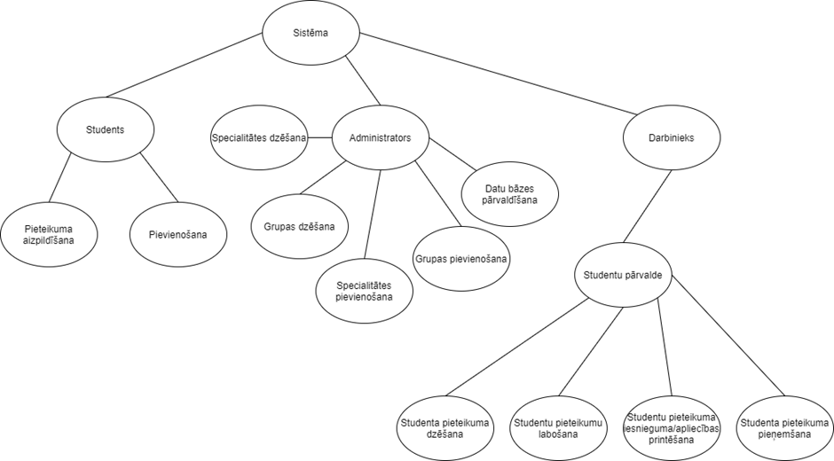
Funkcionālas dekompozīcijas diagramma

Slide 5
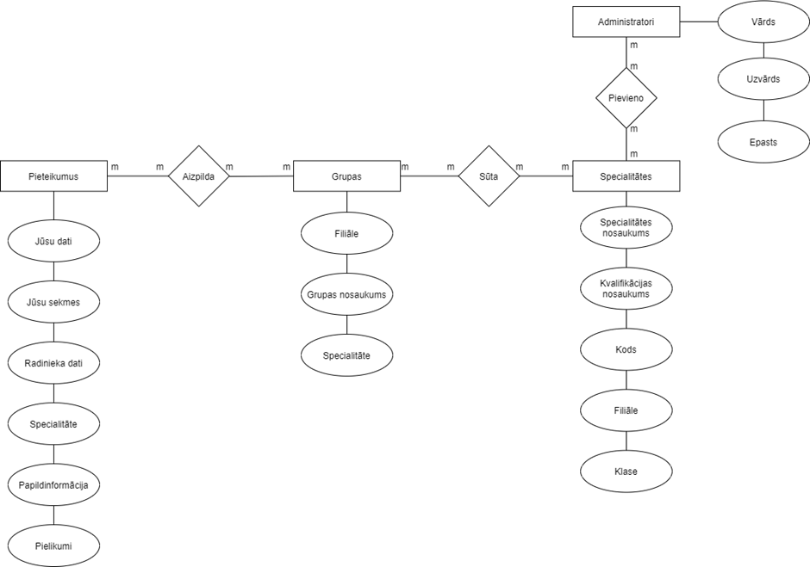
ER modeļa diagramma

Slide 6
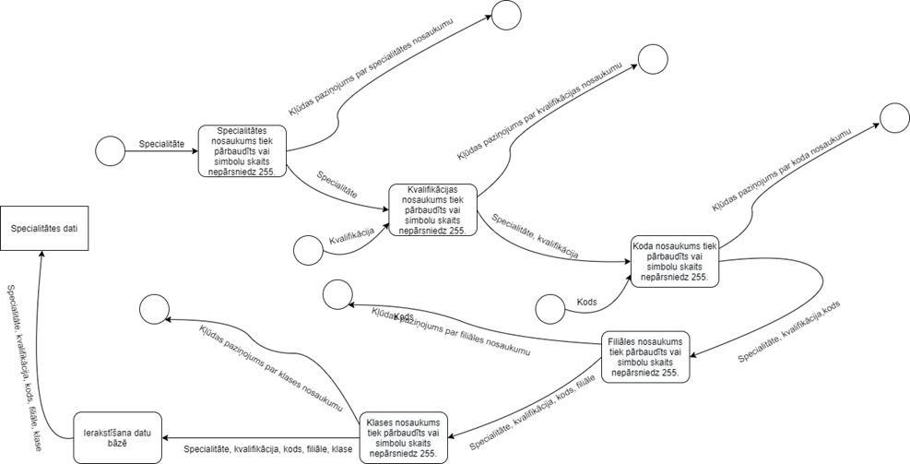
Datu plūsmu diagrammas

Slide 7
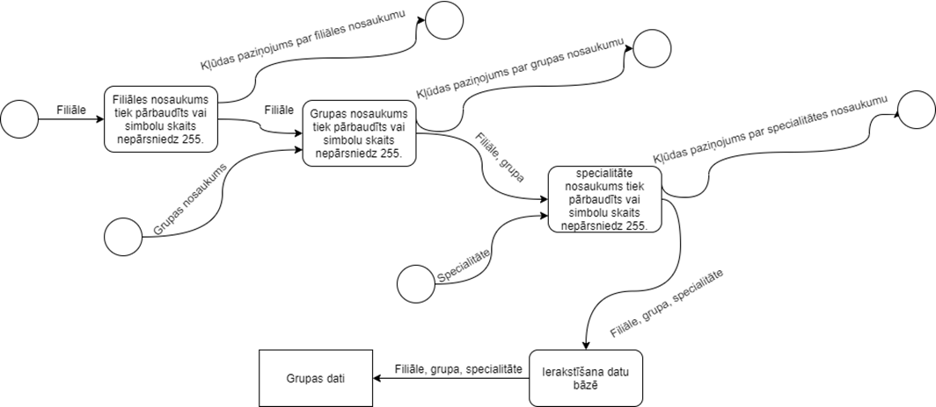
Datu plūsmu diagrammas

Slide 8
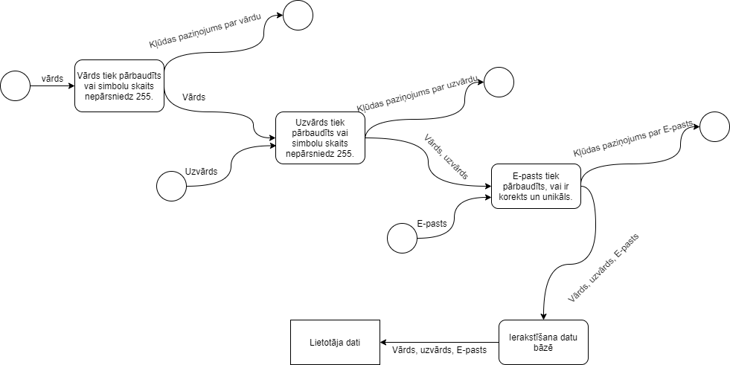
Datu plūsmu diagrammas

Slide 9
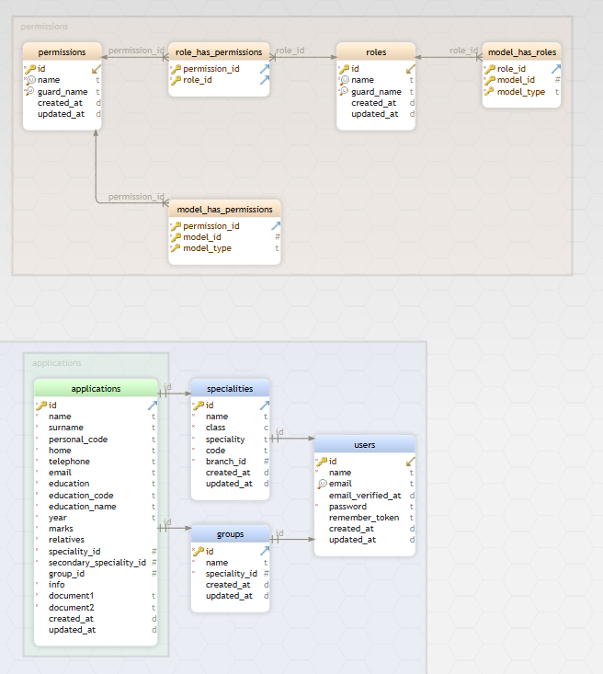
Tabulu saišu shēma

Slide 10
Paldies par uzmanību!

